Slide 2
HISTOLÓGIA
MORULA
blastocél
ektoderm

Slide 3
BIOLOGICKÁ PYRAMÍDA

Slide 4
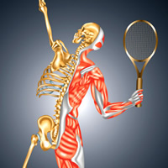
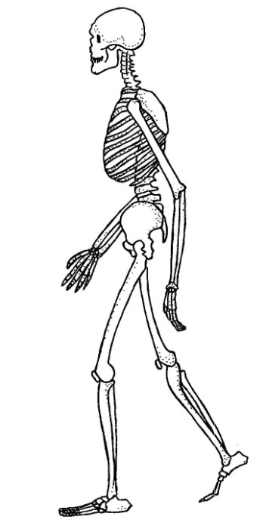
OPORNÁ SÚSTAVA - kostra

Slide 5
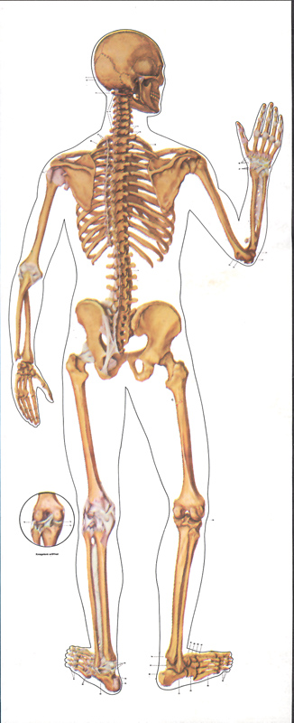
OPORNÁ SÚSTAVA
Funkcia: ???
Základ: ???
Pasívny pohybový aparát ???

Slide 6
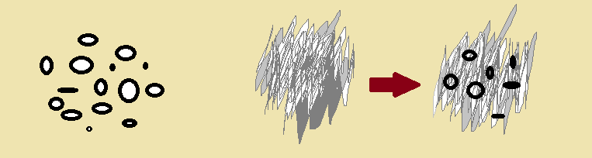
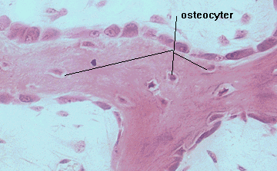
SPOJIVOVÉ TKANIVÁ:
Zloženie MB

Slide 7
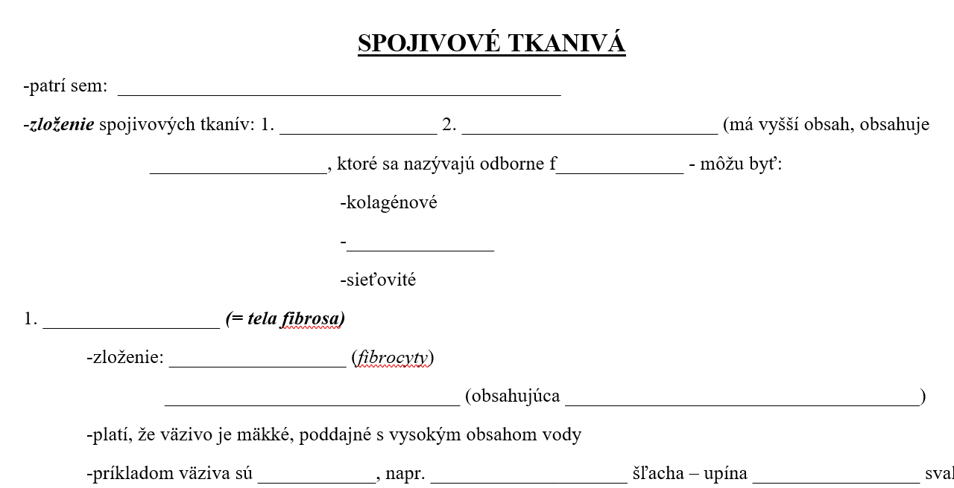

Slide 8
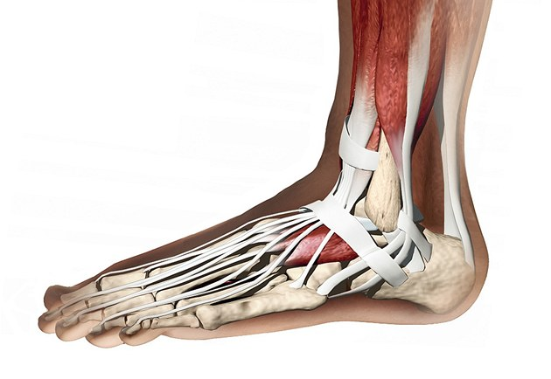

1.Väzivo
FIBROCYTY
MB hmota
- k, e

Slide 10
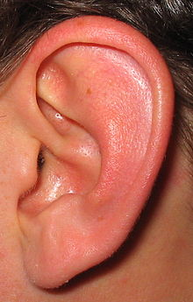
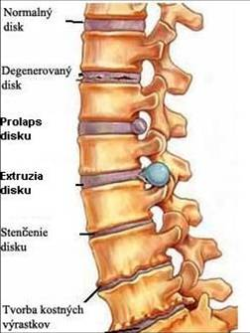
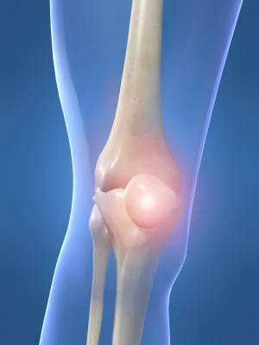
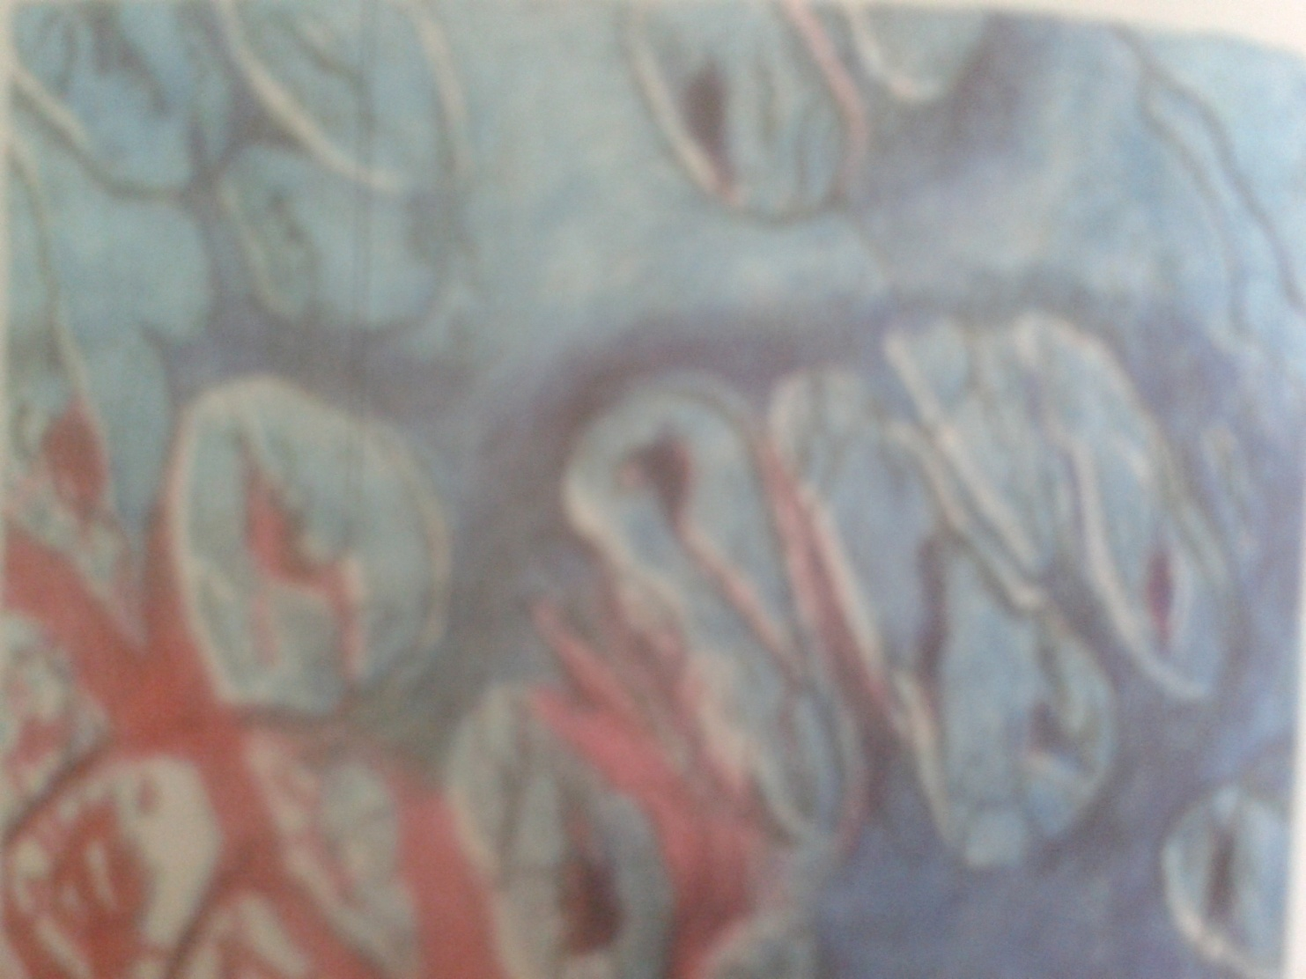
CHRUPKA
e.ch.
v.ch.
h.ch
MB.
-K,E,O
CHONDROCYT

Slide 11
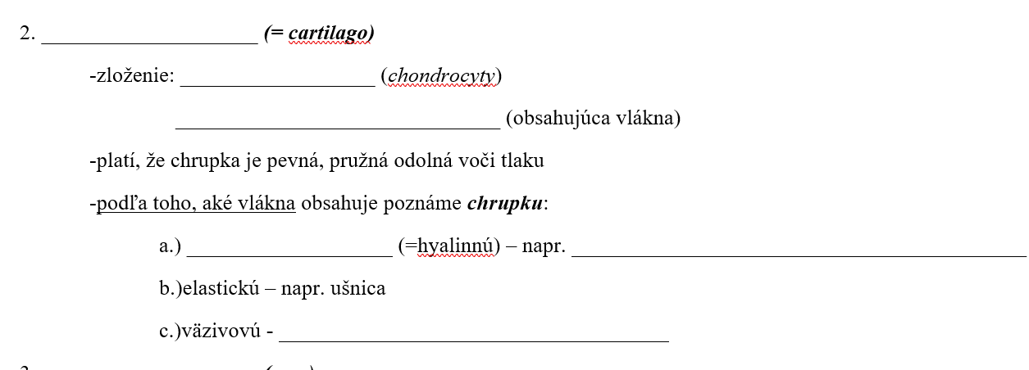

Slide 12
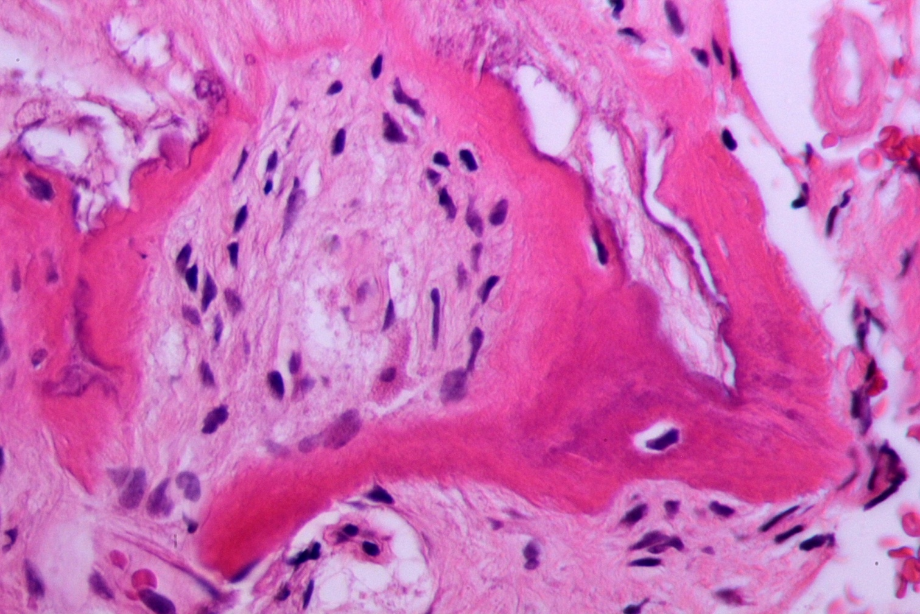
KOSŤ
OSTEOCYT
MB
ZLOžENIE

Slide 13
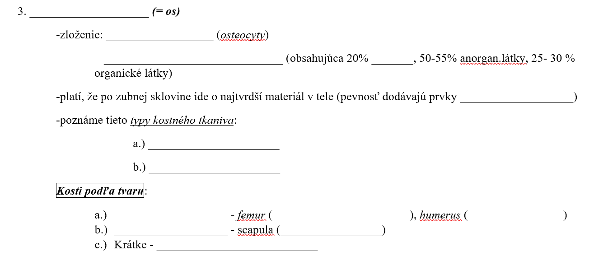

Slide 14
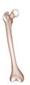

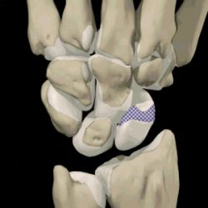
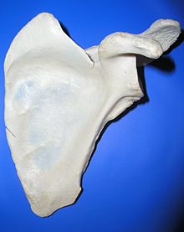
TVAR KOSTÍ:
DLHÉ
PLOCHÉ
KRÁTKE

Slide 16
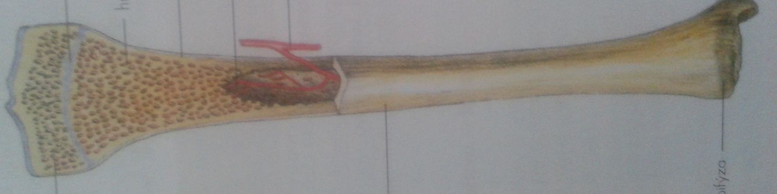
STAVBA KOSTÍ:
OKOSTICA
HUBOV. KOST.T.
KOMPAKTNÁ
KOSŤ
DIAFÝZA
EPIFÝZA
EPIFÝZA

Slide 17
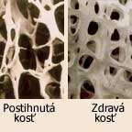
osteoporóza

Slide 18
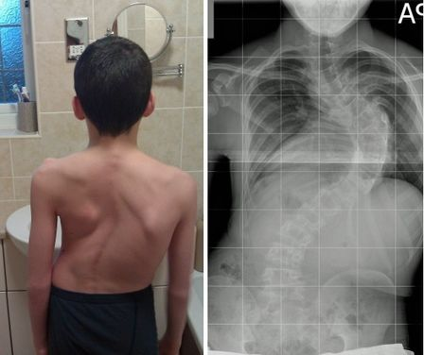
Rachitída

Slide 19
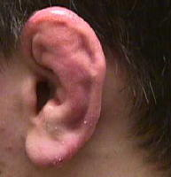
Karfiolové ucho

Slide 20
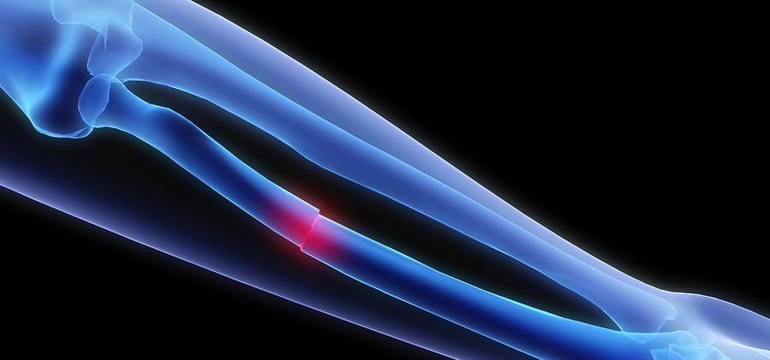
Zlomeniny:

Slide 22
Fixácia:

